Slide 1
КВЕСТ-игра - современная игровая технология

Slide 3
Квест-
значение
Ключевые направления
От (англ. quest) - вопрос,
или
(англ. adventure game) - приключенческая игра
Искать
Находить
Разговаривать
Решать

Slide 4
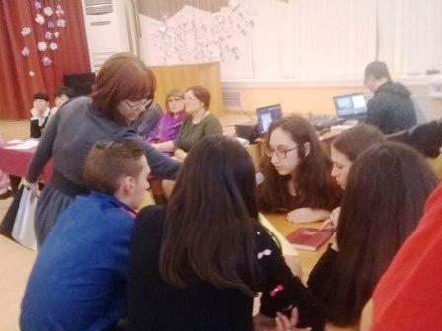
Классификация
линейные
штурмовые
круговые

Slide 5
Формы проведения
Соревнования
Проекты
Исследования
Эксперименты
Поиск «Сокровищ»
Расследования
Помощь героям
Путешествия
Приключения по мотивам художественных произведений

Slide 6
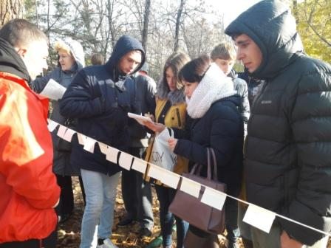
Требования к сценарию
Первая задача простая
Соответствие атрибутов сюжету
Задания
интересные,
понятные
Индивидуальный
подход

Slide 7
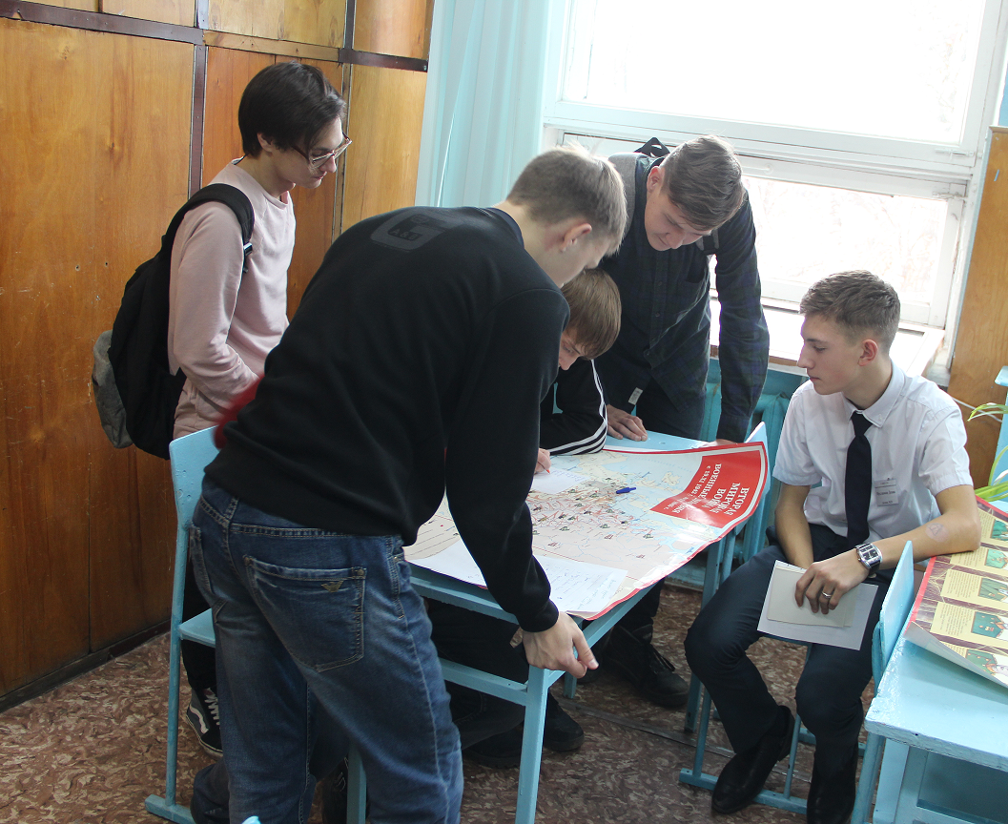
Критерии качества КВЕСТА
Безопасность
Оригинальность
Логичность
Целостность
Подчинённость сюжету
Игровая интрига

Slide 8
«РИТМИКА»

Slide 9
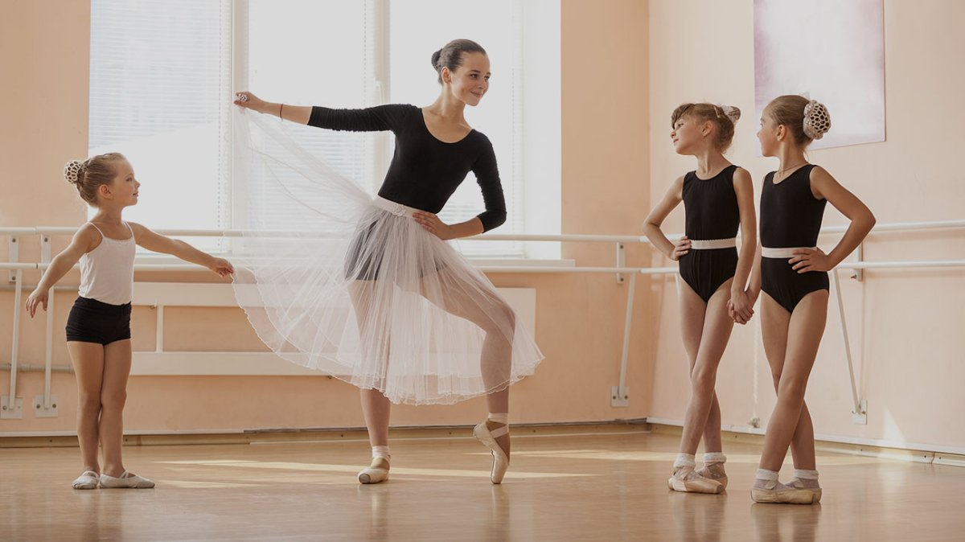
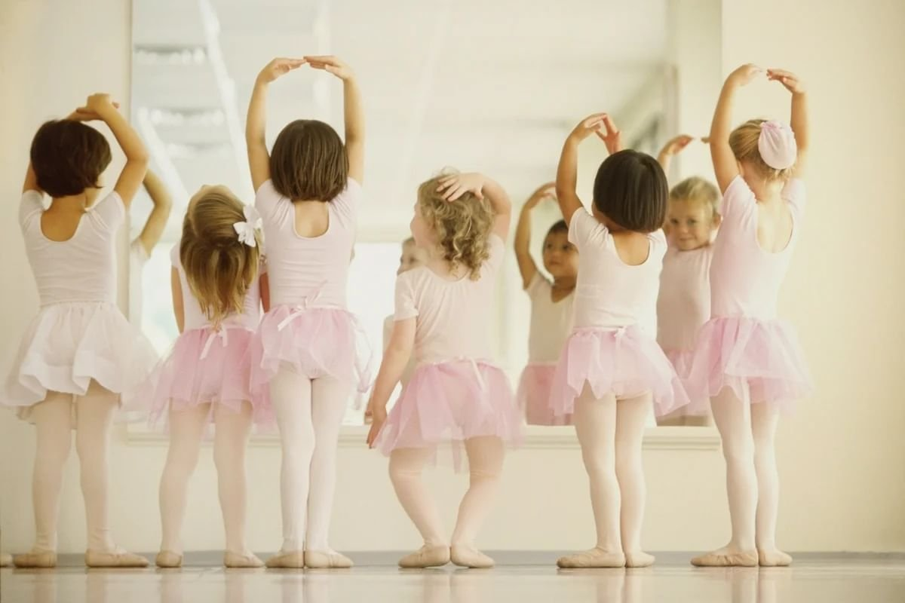
«Классический танец»

Slide 10
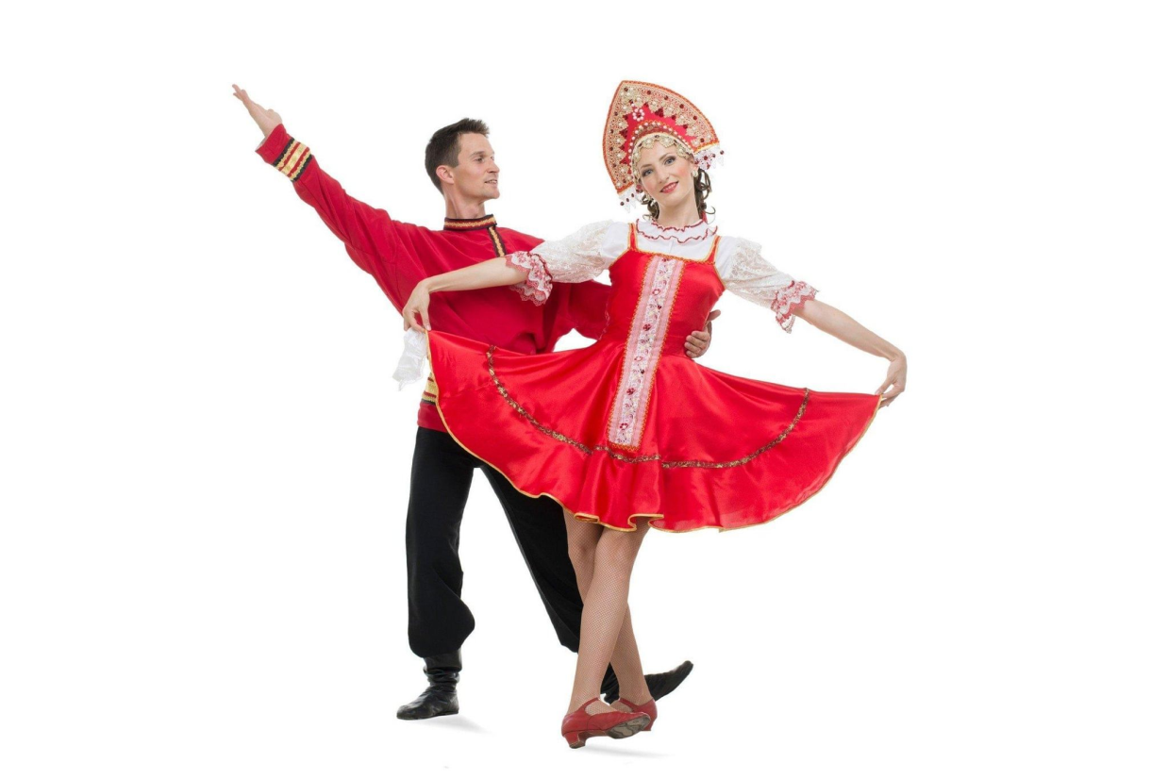
«народный танец»

Slide 11
«мозговой штурм»

Slide 12
Спасибо за внимание!

